Slide 1
TickTag
Professor: Kleber Jacques
Grupo 11:
João Gabriel Alves
Jônatas Fernandes Ferreira
João Sales
Kelly Marques
Marco Willy
Thiago Vinicius Costa Guimarães

Slide 2
Objetivos do Projeto
Desenvolver uma aplicação para listagem e venda de ingressos para eventos.
Principais Funcionalidades:
Catálogo de eventos com filtros avançados
Páginas detalhadas de eventos
Processo de compra e gerenciamento de conta

Slide 3
Contribuições
João Gabriel Alves responsável por:
Páginas de Evento e Criar Evento: Desenvolvimento do frontend e backend
Wireframes: Criação dos wireframes iniciais, documentação e deploy
Jônatas Fernandes Ferreira responsável por:
Páginas de Políticas e Suporte: Implementação das páginas de políticas e suporte
Suporte ao Usuário: Desenvolvimento da página de suporte
João Sales responsável por:
Arquitetura Backend: Estruturação da arquitetura do backend
Homepage, Navbar e Footer: Desenvolvimento e implementação

Slide 4
Contribuições
Kelly Marques responsável por:
Dashboard: Desenvolvimento do painel de gerenciamento de eventos
Catálogo de Eventos: Implementação com filtros avançados
Marco Willy responsável por:
Login e Cadastro: Implementação do backend para autenticação segura
Segurança: Proteção dos dados do usuário
Deployment: Implantação da aplicação usando Docker e Render
Thiago responsável por:
Carrinho e Confirmação de Compra: Desenvolvimento das funcionalidades de compra
Gerenciamento de Transações: Implementação da lógica de backend

Slide 5
Arquitetura do Sistema
Frontend: React
https://github.com/ThiagoVini13/ticktag-frontend
Mobile: React Native:
https://github.com/sales-victor/ticktag-mobile/
Backend: Spring
https://github.com/sales-victor/TickTag
Banco de Dados: PostgreSQL
Deploy: Render

Slide 6
Login e Registro

Slide 7
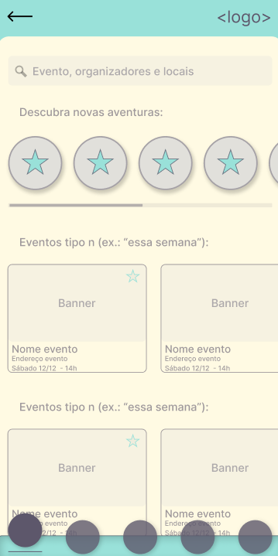
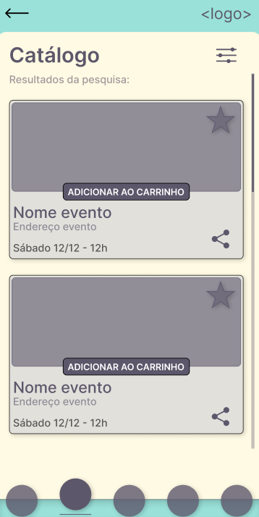
Home e Catálogo

Slide 8
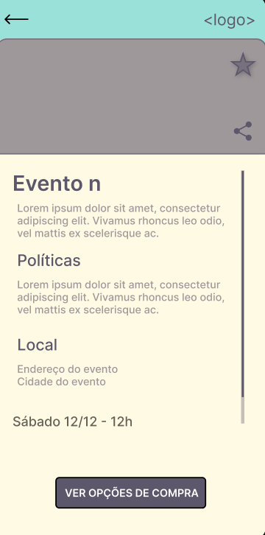
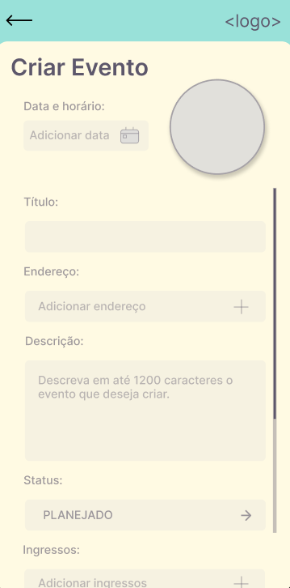
Evento

Slide 9
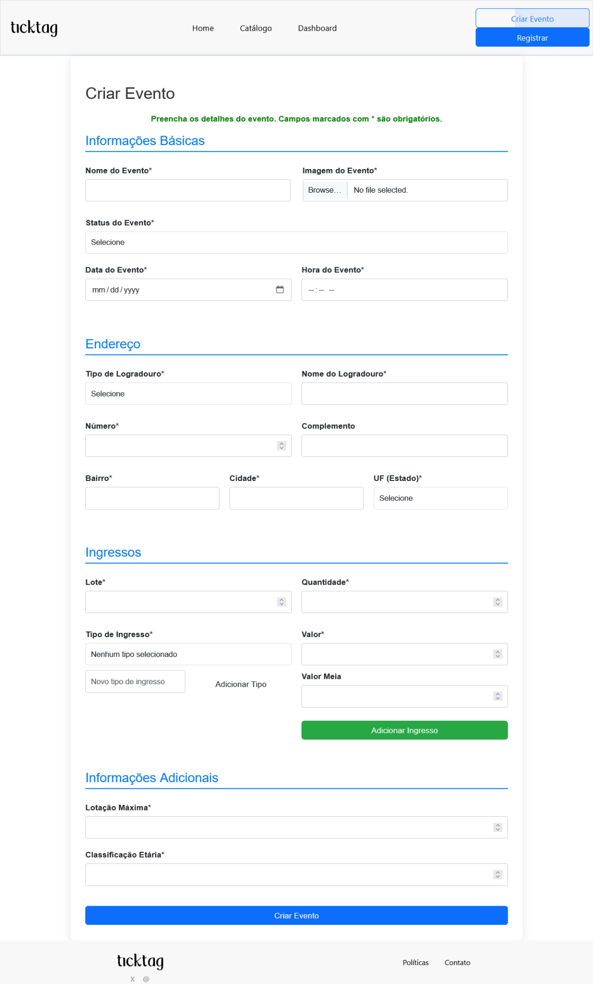
Criar evento

Slide 10
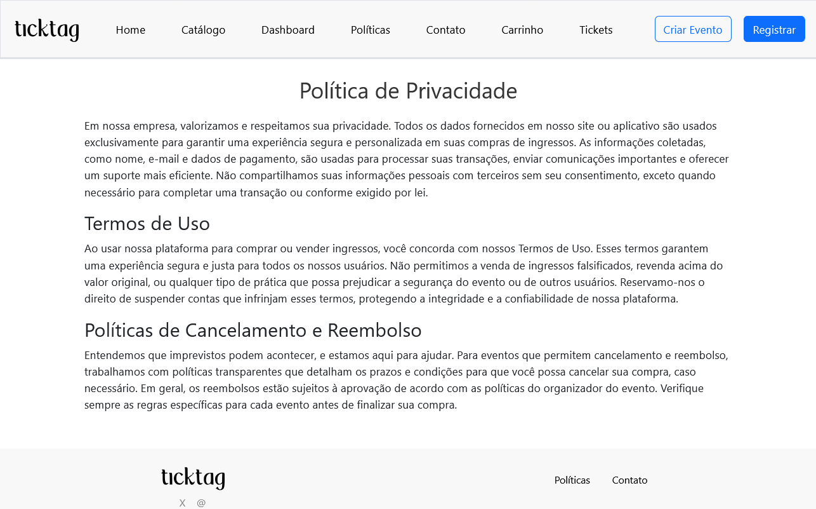
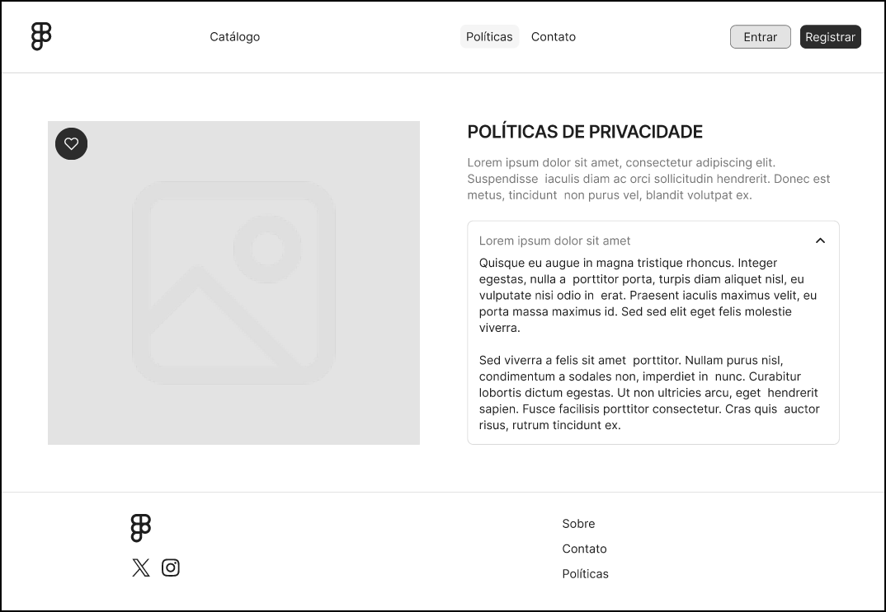
Páginas de Políticas
Wireframe: Estrutura inicial das páginas de políticas
Página Final: Clareza e acessibilidade aprimoradas

Slide 11
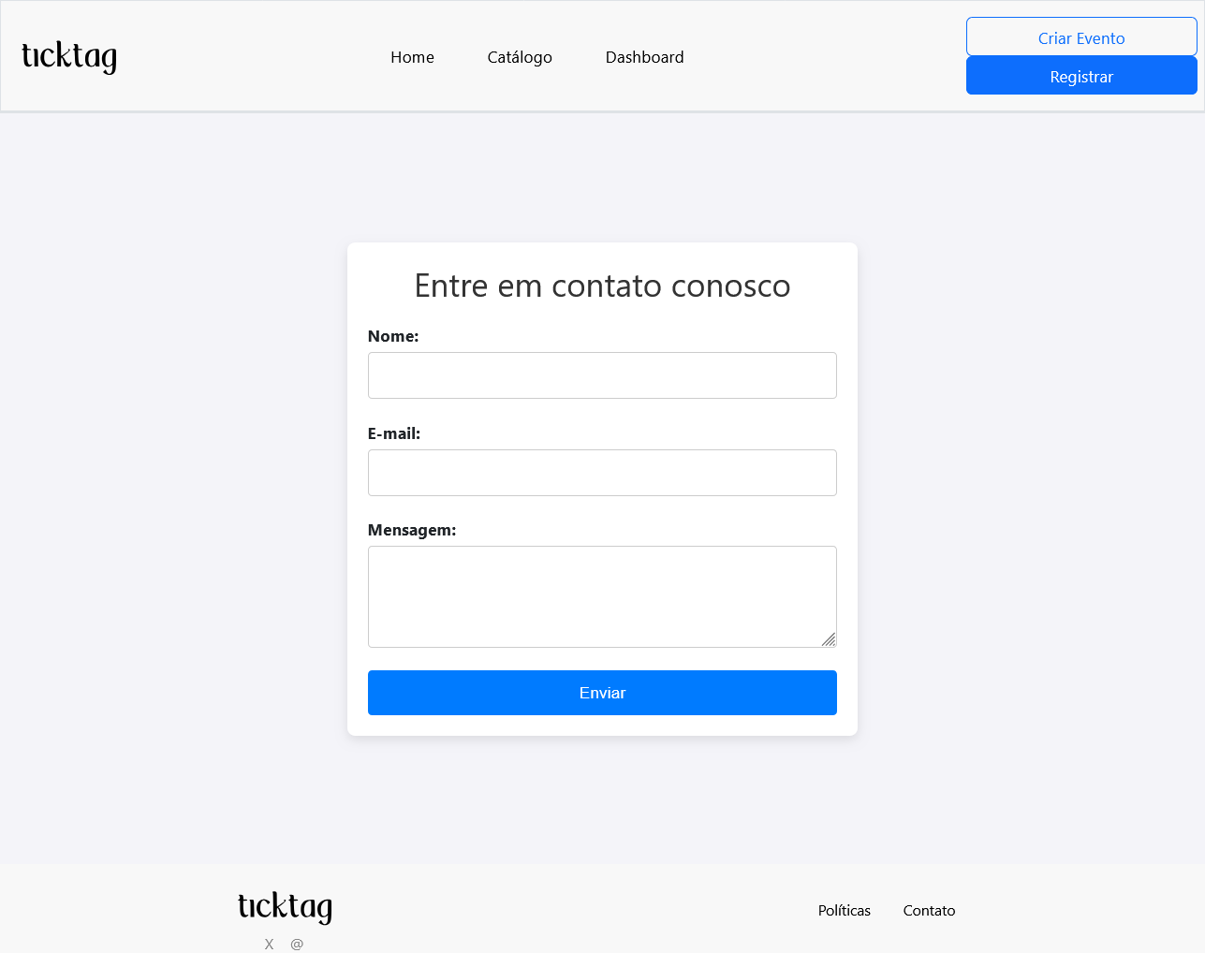
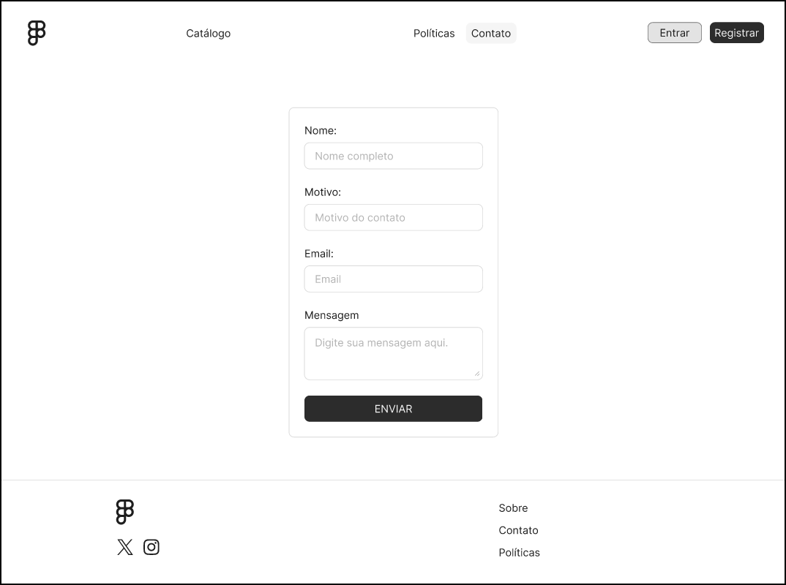
Suporte
Wireframe: Estrutura inicial das páginas de suporte
Página Final: Clareza e acessibilidade aprimoradas

Slide 12
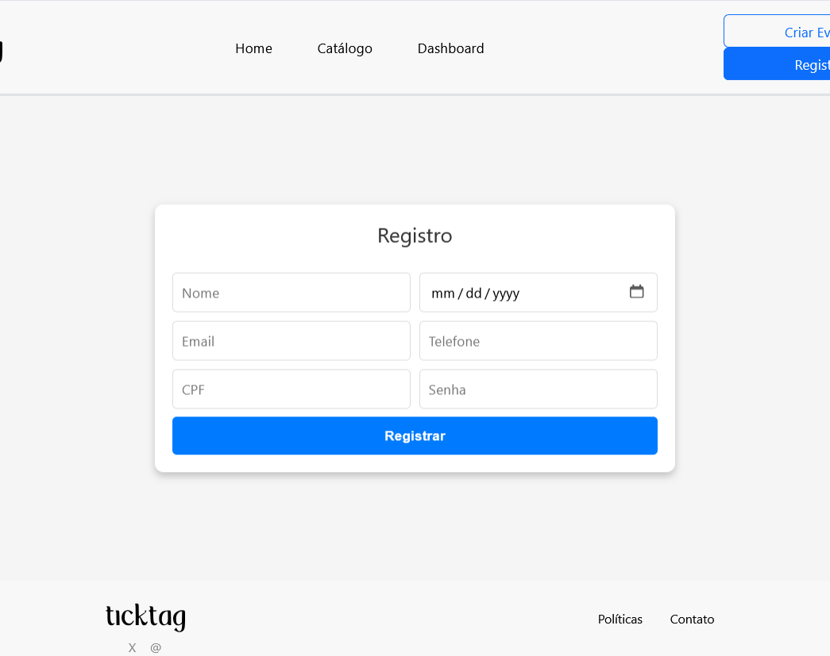
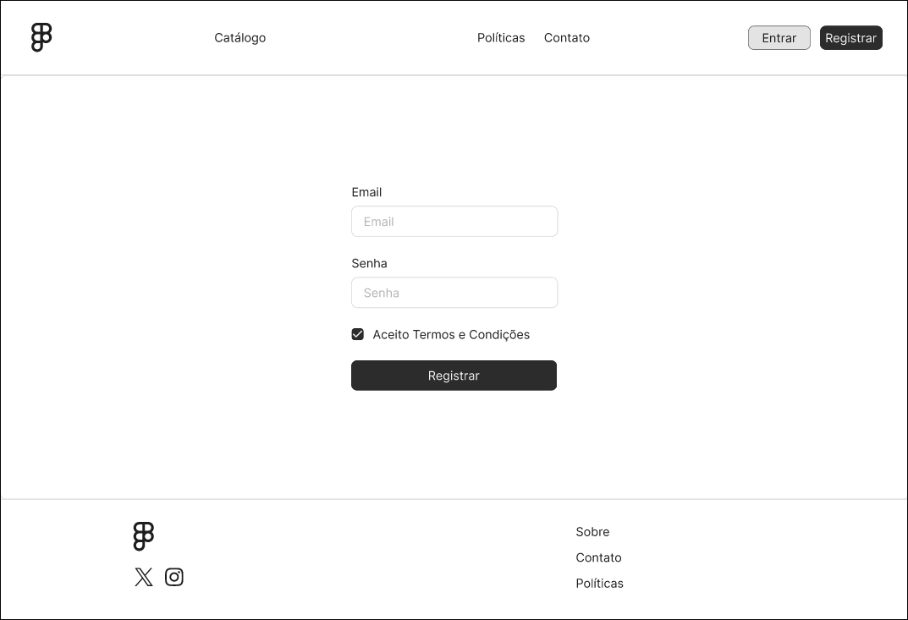
Cadastro
Wireframe: Estrutura inicial das páginas de cadastro
Página Final: Clareza e acessibilidade aprimoradas

Slide 13
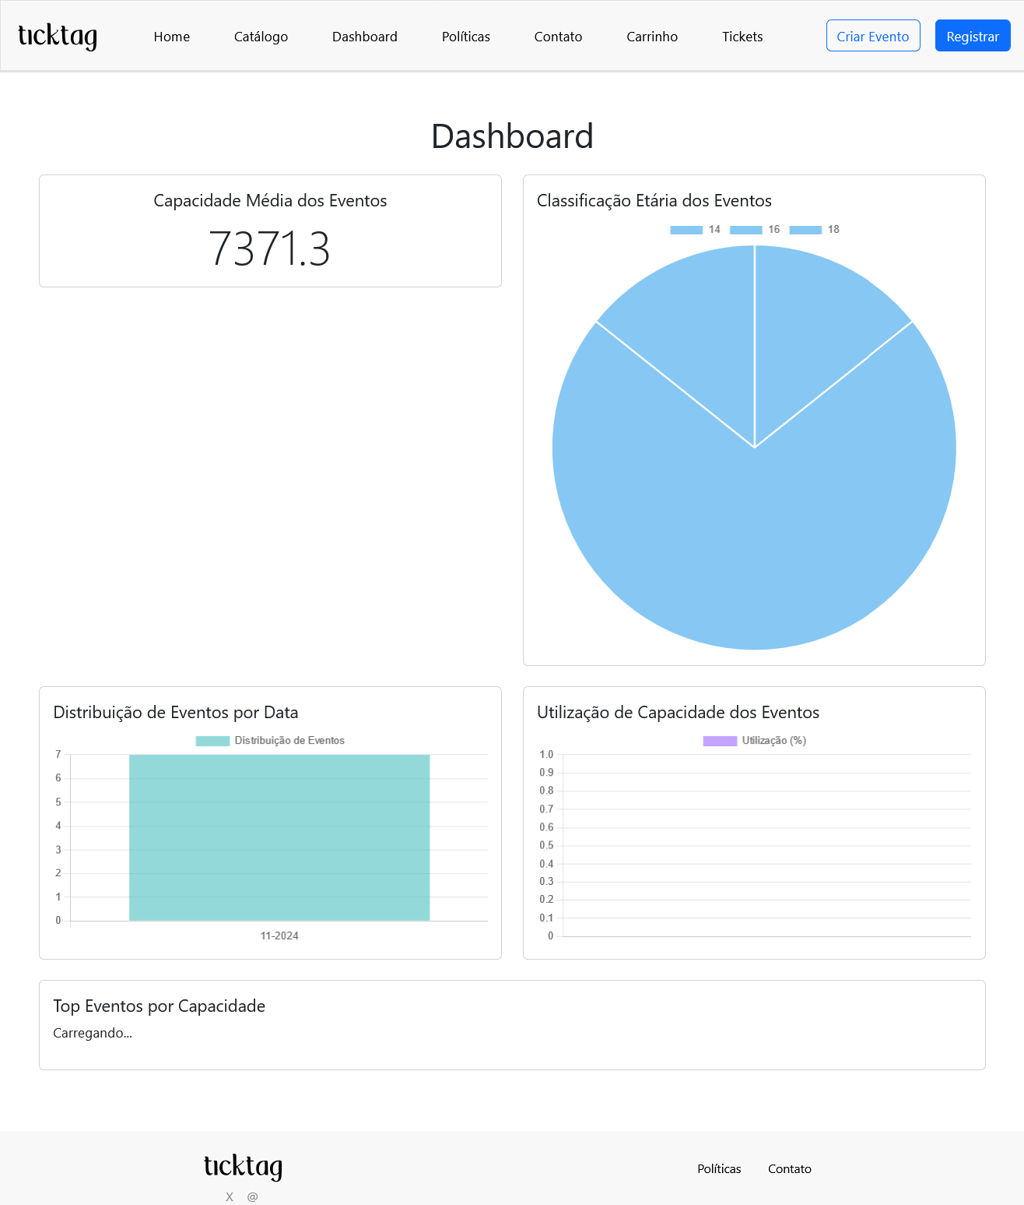
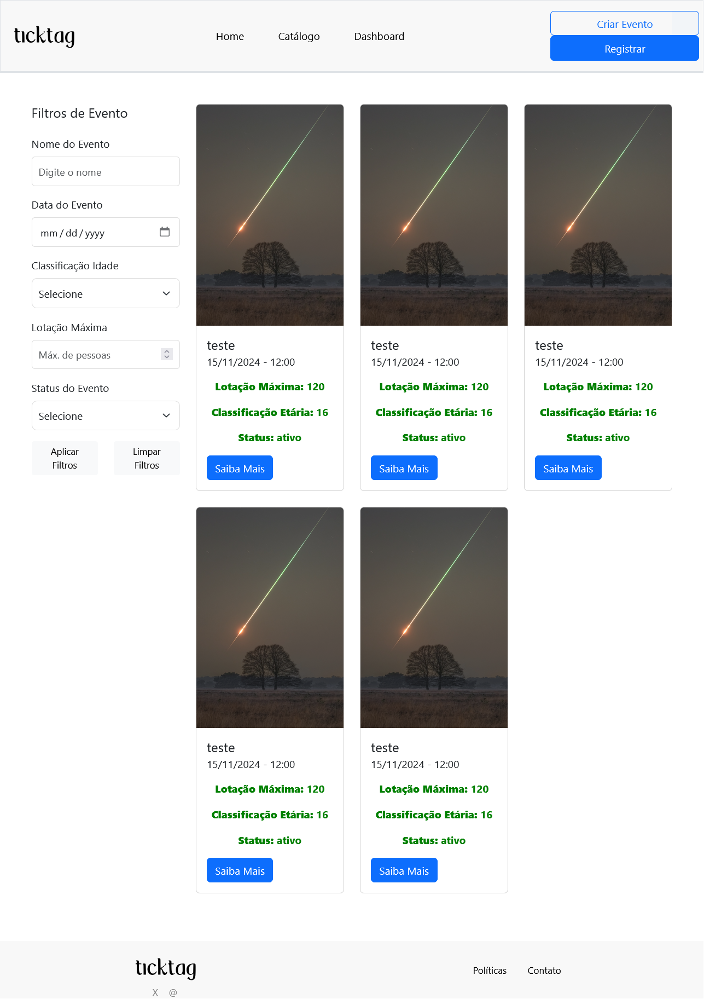
Dashboard e Catálogo
Wireframe: Esboço do dashboard e catálogo com filtros
Página Final: Filtros refinados e layout para navegação

Slide 14
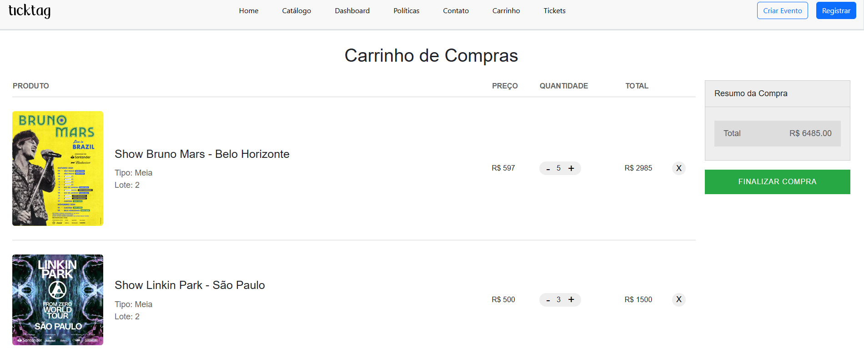
Carrinho
Wireframe: Layout inicial do carrinho apresentando os itens selecionados pelo usuário na tela de eventos;

Slide 15
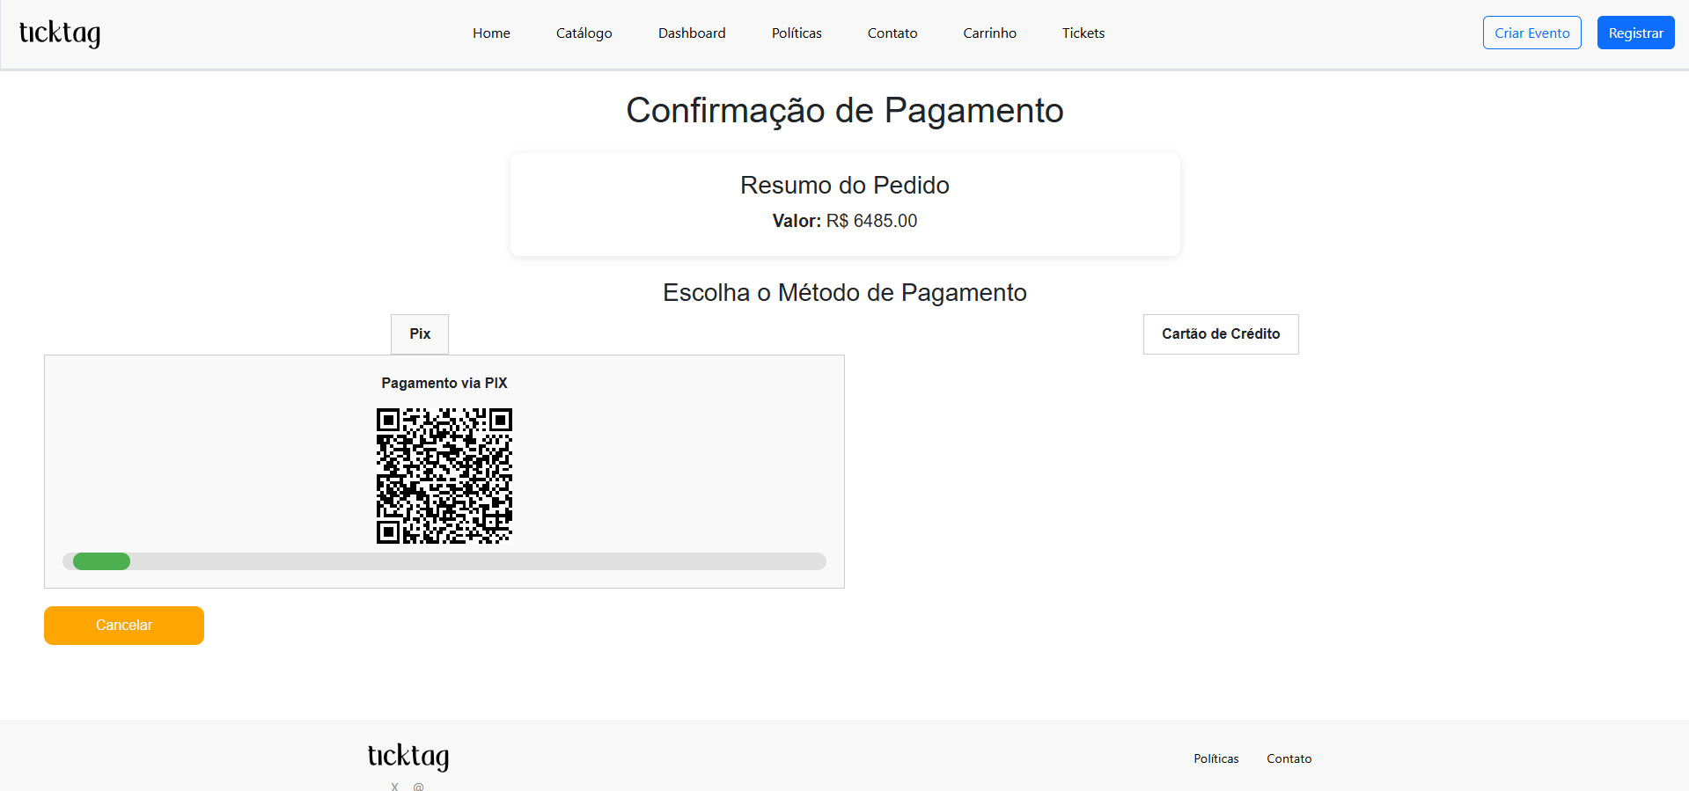
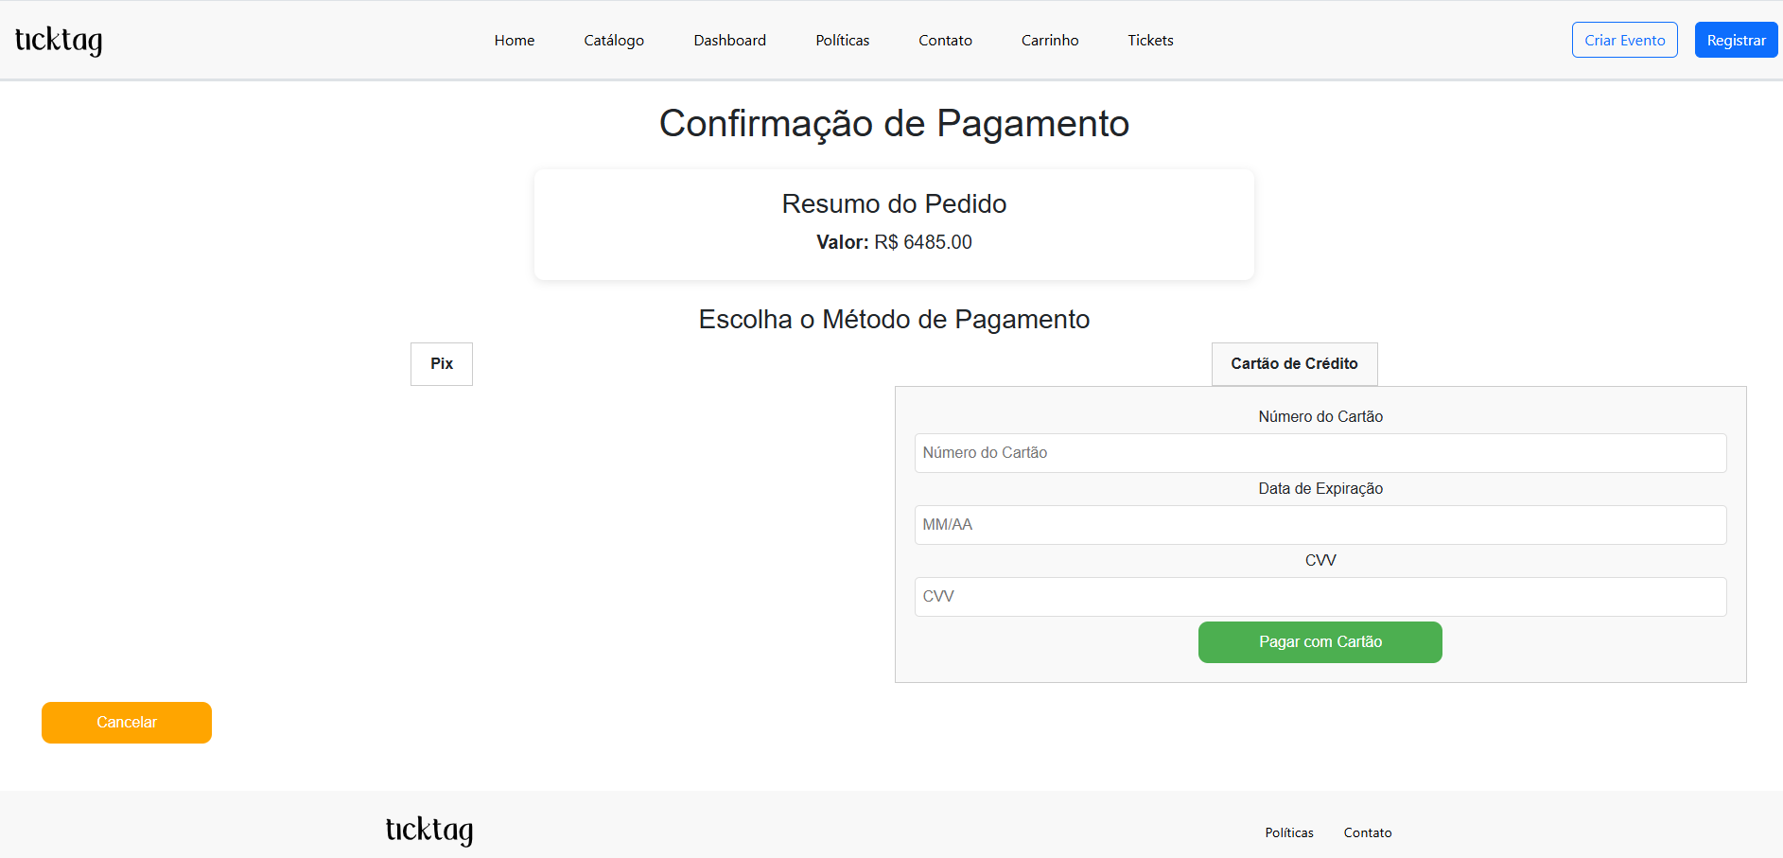
Confirmação de Pagamento
Wireframe: Layout inicial da tela de confirmação de apresentando as opções de pagamento via Pix ou Cartão de Crédito;

Slide 16
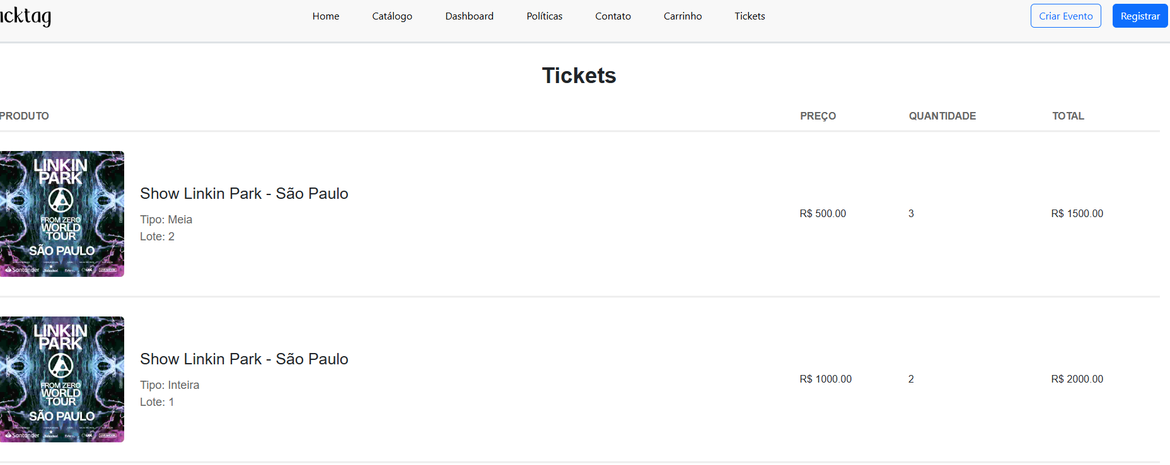
Tickets
Wireframe: Layout inicial da tela de tickets que apresenta as compras realizadas pelo usuário;

Slide 17
Desafios e Soluções
Desafios:
- Sincronização de dados em tempo real
- Segurança para proteção de dados
- Comunicação do back e front
Soluções:
- Definir permissões adequadas na CORS
- Testes rigorosos de API para funcionalidade
- Docker para facilitar o deploy usando render
- PostgreSQL para um banco simples e funcional*

Slide 18
Conclusão e Melhorias Futuras
Realizações: Plataforma desenvolvida com visualização, criação e compra de ingressos para eventos criados pelos próprios usuários. Login e cadastro funcionando como esperado.
Melhorias Futuras:
- Finalização da homepage e suas funcionalidades
- Ajustes na tipagem de ingressos na criação de eventos
- Página de configurações da conta do usuário
- Novos filtros de busca de eventos
- Implementação de uma identidade visual

